Slide 1
Исследование взаимодействия пучка заряженных частиц с электромагнитными полями в ускорителях методами оптической диагностики
Аспирант 3 курса Борин Владислав Михайлович
Научный руководитель: Мешков Олег Игоревич

Slide 2
План презентации
Обзор диагностики на новосибирском ЛСЭ
Подготовка к измерениям спектра ондуляторного излучения
Эксперименты с электронным выводом излучения
Результаты и планы

Slide 3
Диагностика на Новосибирском ЛСЭ
1
Четыре станции оптической диагностики:
Первая станция (СИ) начала работу в 2017 году
Вторая станция (Переходное излучение) начала работу в 2019 году
Третья станция (СИ) начнет работу в 2021 году
Четвертая станция начнет работу в 2021 году
3
2
2
1

Slide 4
Прогресс
Проведена юстировка 3-й станции.
Начата калибровка с использованием пленки из полистирола
Эксперименты по измерению спектра излучения и энергетического распределения в пучке запланированы на весну 2021 г.
Модулятор излучения
Вывод излучения
Зеркальный конденсор
Монохроматор
Пироэлектрический датчик

Slide 5
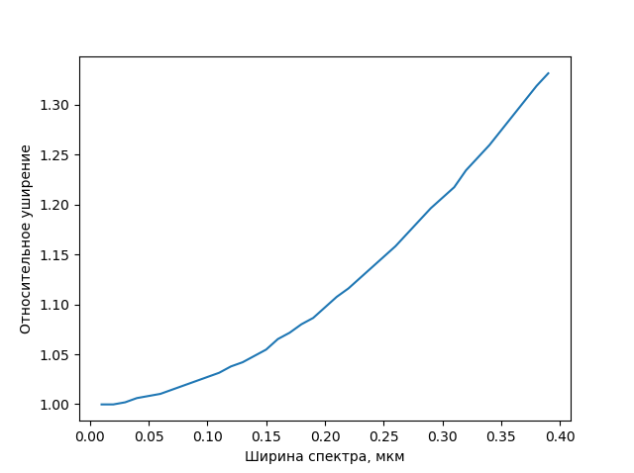
Уширение спектра
Спектр при ширине спектра 0.12 мкм
Допустимы измерения при ширине спектра ~0.1 мкм
Чувствительность детектора порядка 0.5 В/1 мкВт
Сигнал достаточный для регистрации

Slide 6
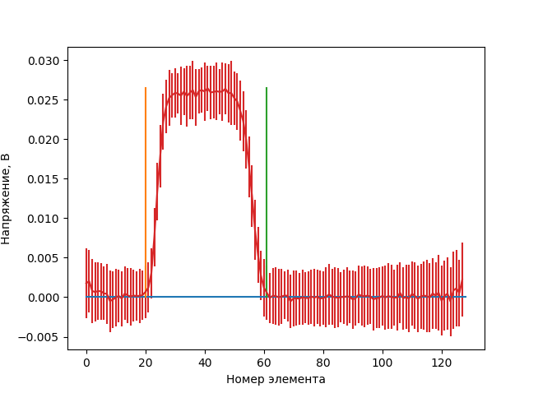
Измерения пироэлектрической линейкой
$$W≈60 нВт$$
Параметр | Значение
Чувствительность, при частоте модуляции 50 Гц | 500000 В/Вт
Эквивалентная мощность шумов | 10 нВт
Различие в чувствительности элементов линейки | Не более 3%
Максимальная поглощаемая мощность | 50 мВт/мм²

Slide 7
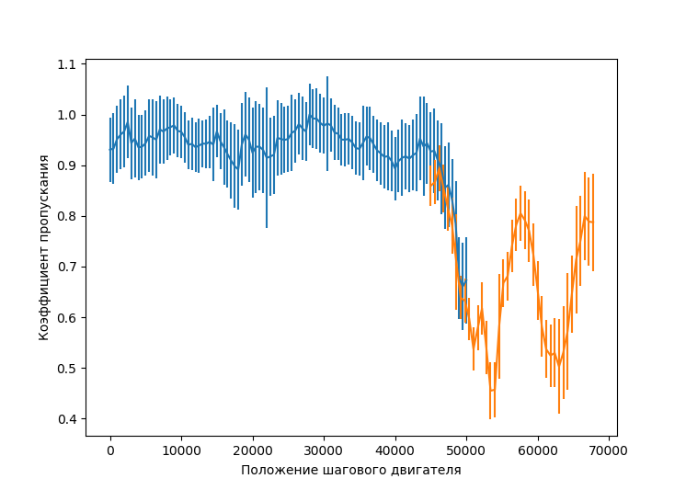
Спектр полистирола

Slide 8
Электронный вывод
$$τ≈4 мкс$$
1 – траектория пучка, 2 – электронный пучок, 3 – сгруппированный пучок, 4 – ондуляторы, 5 – дипольные корректоры, 6 – Квадрупольная линза, 7 – зеркало, 8 – основная мода ЛСЭ, 9 – излучение в оптическом резонаторе, 10 – излучение электронного пучка под углом, 11 – окно вывода излучения ЛСЭ, 12 – зеркало для электронного вывода.
Момент остановки лазерной генерации

Slide 9
Перспективы работ
Первые измерения поперечного профиля на новой станции диагностики из поворотного магнита ЛСЭ планируется провести весной этого года.
Измерение спектра излучения ЛСЭ и ондуляторного спектра на 3-й очереди ЛСЭ – станция диагностики почти готова к использованию, необходимо внесение изменений в станцию и работы по автоматизации процесса сканирования спектра и продолжения калибровки монохроматора.
Поиск КТИ – Ожидаются первые эксперименты после запуска коллайдера ВЭПП-4М.

Slide 10
Другие работы в семестре
Преподавание курса «информатика» на кафедре ВТ НГТУ
Преподавание курсов “Атомный практикум”и “Практическое программирование” на ФЕН И ФФ НГУ
Научное руководство студентом ФФ НГУ
Научные публикации:
Borin, V.M., Dorokhov, V.L., Meshkov, O.I. et al. Measurement of the VEPP-4M Collider Energy Spread in the Entire Energy Range. Phys. Part. Nuclei Lett. 17, 332–342 (2020)
Ya. Getmanov, V. Borin, V. Dorokhov et al. Development and application of electron beam optical diagnostics for the multi-turn ERL of the Novosibirsk FEL facility, JINST 15 T06004
Balakin, V., Astrelina, K., Petrenko, A. et al. Probing Beam Collective Effects in the Damping Ring of the VEPP-5 Injection Complex. Phys. Part. Nuclei Lett. 17, 415–418 (2020).

Slide 11
Спасибо за внимание!

